Slide 1
قسم الدراسات العربية
الصف الأول الإعدادى

Slide 2
الوحدة الثالثة
مظاهر الحضارة المصرية القديمة
1- الحياة الإجتماعية
3- الحياة الثقافية والفكرية – العلم – العمارة – الفن
2- إبداعات مصرية – الكتابة والأدب -

Slide 3
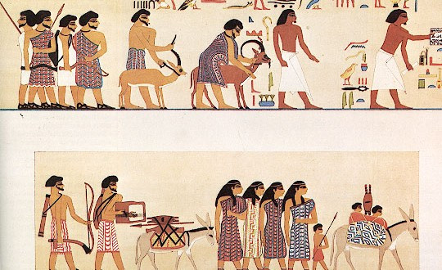
الدرس الأول
1- الحياة الإجتماعية

Slide 4
أهداف الدرس
يتعرف حقوق الإنسان فى التاريخ المصرى القديم .
يستنتج مفهوم الحياة الاجتماعية .
يصنف الأعياد والاحتفالات التى كان يحتفل بها المصرى القديم بحسب أنواعها .
يقدر جهود الأجداد والاعتزاز بذلك .

Slide 5
كان المجتمع المصرى منذ نشأته حريصا على وحدته وتماسكه حيث أدرك المصرى القديم أن الوحدة والتماسك بين أفراد المجتمع هما أساس التقدم والإزدهار , لذلك حرص على تطبيق العدالة والمساواة أمام القانون بين أفراد المجتمع دون تمييز بينهم لذا كانت حياتهم مستقرة .

Slide 6
تكون المجتمع المصرى القديم من مجموعة من طبقا :
الفرعون وأسرته
الوزراء وكبار الكهنة والكتبة وحكام الأقاليم
عمال الزراعة والحرفيون والرعاة
صغار الموظفين والتجار وأصحاب الحرف المتميزين

Slide 7
تتمثل حياة الأسرة المصرية القديمة فى دور الأب والأم والأبناء من حيث حقوقهم وواجباتهم ومساكنهم وملابسهم وعاداتهم وتقاليدهم ووسائل التسلية والترفيه عندهم :

Slide 8
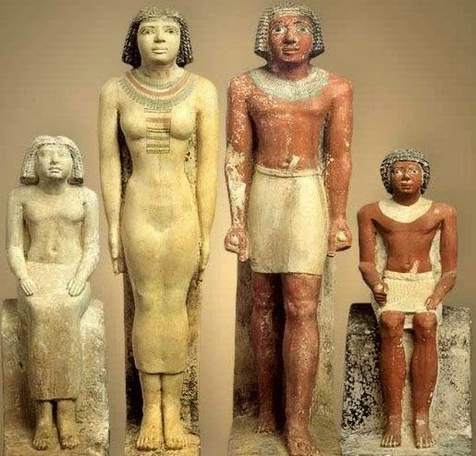
1- الأسرة :
كانت الأسرة المصرية القديمة شأنها شأن الأسر حاليا تتكون من الأب والأم والأطفال ولكل منهم دوره الذى يؤديه فى الحياة :

Slide 9
أ- دور الأب :
1- هو رب الأسرة وراعيها
2- يوفر لهم حاجاتهم ويحميهم
3- وله حق الطاعة والتقدير والاحترام من الزوجة والأبناء

Slide 10
ب- دور الأم :
1- كاننت تحتل مكانة مهمة فى الأسرة
2- كانت تشرف على على شئون البيت من تنظيف وترتيب وطهى
3- تتولى تربية الصغار وتساعد زوجها فى بعض الأعمال
4- كان لها حق الوراثة والشهادة والتعاقد والبيع والشراء

Slide 11
معلومة إثرائية
بالإضافة إلى دور المرأه كأم فى مصر القديمة كان لها دورا سياسيا وعسكريا مثل الملكة حتشبسوت وأياح حتب .

Slide 12
ج- دور الأبناء :
1- كان الأبوان يحرصان على تربية أبنائهم وتعليمهم أداب السلوك الحميد والأخلاق الطيبة والعلوم المختلفة
2- وكان الأبناء يحرصون على التفوق فى دراستهم واحترام والديهم ومساعدتهم فى الأعمال
3- ورعاية قبورهم بعد وفاتهما

Slide 13
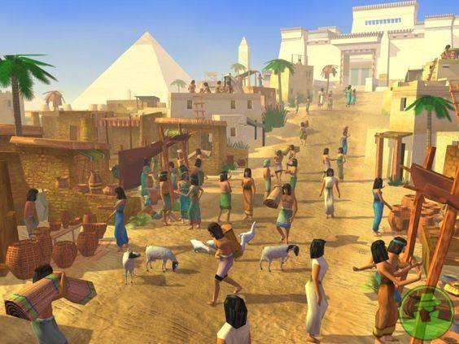
2- المسكن وتأسيسه :
1- تميز المسكن المصرى القديم بالبساطة فقد تم بناؤه من الطوب اللبن
2- كان يتكون من طابق واحد أو طابقين وحجرة واحدة أو حجرتين .

Slide 14
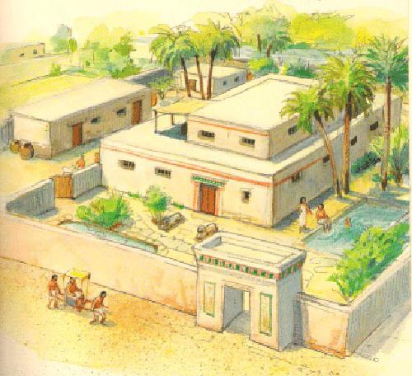
- منازل الأغنياء :
1- كانت أكثر حالا وأكثر اتساعا
2- وتحيط بها الحدائق الجميلة وجدرانها محلاة بالزخارف والنقوش المختلفة
3- وكان قصر فرعون يتميز بالفخامة والاتساع

Slide 15
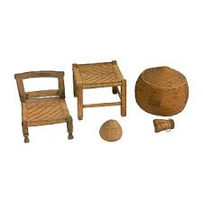
- أما الأثاث :
1- كانت المنازل مليئة بالأسره والوسائد والمقاعد والصناديق الخشبية لحفظ الملابس وموائد وأوعية الطعام والمياه
2- وقد اختلف الأثاث من منزل لأخر حسب الظروف المعيشية للأسرة .

Slide 16
3- الملابس :
1- اهتم المصرى القديم بملابسه والتى اختلفت من طبقة لأخرى
2- كانت ملابس الشعب تصنع من الكتان
3- أما الأغنياء والفرعون فكانت ملابسهم من الحرير المستورد من فينيقيا – سوريا حاليا – وكانت تطرز بالذهب والفضة

Slide 17
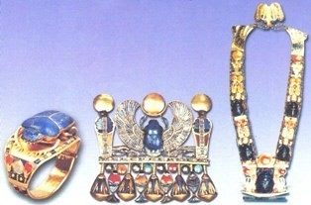
4- الزينة :
أحب المصريون القدماء التزين فاستخدموا العقود والأقراط والأساور والأمشاط والحنة والكحل والخواتم

Slide 18
5- العادات والتقاليد :
اختلفت العادات والتقاليد فى مصر القديمة كل حسب الموقف ومايتم فيه فمثلا :

Slide 19
أ- الطعام :
1- كان المصرى القديم يتناول طعامه فى بداية الأمر على الحصير ثم عرف الموائد المنخفضة كذلك عرف الموائد المرتفعة ذات المقاعد التى يجلس عليها الفرد
2- كما عرف المصرى أيضا نظام الوجبات الثلاثة فى اليوم الواحد وغسل الأيدى قبل وبعد تناول الطعام

Slide 20
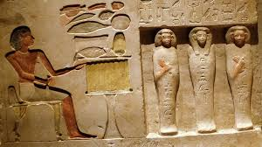
معلومة إثرائية
إذا كنت من الجالسين إلى مائدة الطعام فلا تنظر إلى مايقدم لغيرك .

Slide 21
ب- أداب الزيارة :
كان المصرى القديم يلزم بأداب الزيارة فلا يدخل البيوت إلا بعد أن يؤذن له .

Slide 22
ج: العلاقات الأسرية :
1- كان المصرى القديم يحيط أسرته بكل عناية
2- ويحرص على اسعاد زوجته ولا ينازعها ويعاملها بكل رفق وحنان
3- كان يساعدها فى المنزل اذا اقتضى الامر ذلك

Slide 23
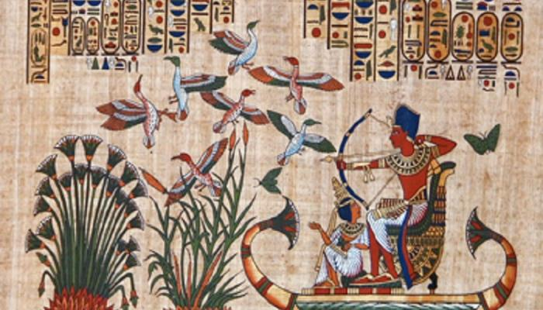
6- وسائل التسلية والترفيه :
1- لم تكن حياة المصريين القدماء كلها جدا وكفاحا فقد كانوا كثيرا ما يلجأون إلى بعض الأساليب للترويج عن أنفسهم عن طريق استخدام الكثير من وسائل التسلية والترفيه مثل :
2- رياضه الصيد فكانوا يخرجون لصيد الحمام والبط والأسماك والغزلان والأسود
3- ومن أهم الأدوات التى كان يستخدمها المصريون القدماء – عصا الرمايه والحربه – الشص
( السنارة ) - الشباك -

Slide 24
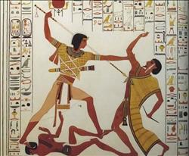
7- الألعاب الرياضية :
1- عرف المصرى القديم العديد من الألعاب مثل لعبة التصويب على كتلة خشبية , المصارعة , المبارزة , رفع الأثقال وألعاب تعتمد على التفكير مثل الشطرنج , التحطيب.
2- ولم تقتصر الألعاب الرياضيه على الرجال بل امتدت لتشمل المرأه أيضا مثل لعبة : تقاذف الكرة
3- كما مارس الأطفال لعبة العصا والطوق ولعبة إخفاء الوجه

Slide 25
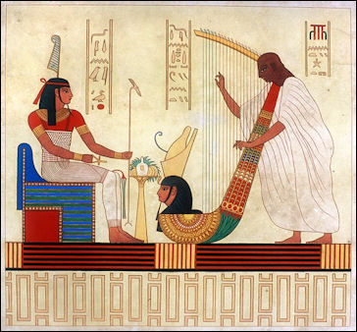
8- الموسيقى والغناء :
أولا : الموسيقى :
عرف المصريون القدماء الموسيقى وأحبوها ومن أهم الألات التى استخدموها فى العزف المزمار والطبول

Slide 26
ثانيا : الغناء :
عرف المصريون القدماء الغناء المصحوب بالموسيقى أو بدونها كذلك الغناء الفردى والجماعى ومن هذه الأغانى ماهو وطنى أو شعبى أو دينى .

Slide 27
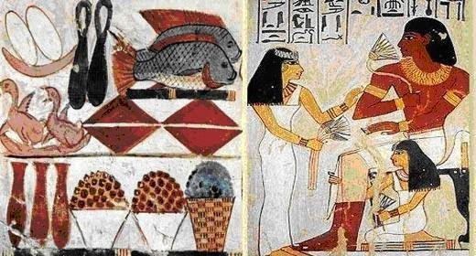
9- الأعياد والاحتفالات :
كان المصريون القدماء شأنهم شأن غيرهم من الأمم يحتفلون بالمواكب والمواسم والأعياد المهمة عندهم مثل : عيد الربيع , عيد رأس السنة , وعيد الإله أمون , وعيد جلوس فرعون على العرش , وعيد النصر , وعيد الحصاد , وعيد الفيضان وعيد البذر .

Slide 28
المقصود : بالحياة الإجتماعية :
مجموعة العادات والتقاليد التى كانت تتمسك بها جميع طبقات الشعب المصرى فى الملبس المكل والمشرب .

